Slide 1

PYTHON
E a Arte das Linhas Mágicas
Aprenda quais são os principais tipos de funções mais utilizadas na hora de construir códigos.
Victor Suzuki

Slide 2

AS RELÍQUIAS DO CÓDIGO PYTHON
Bibliotecas Que Todo Feiticeiro Dev Aprender
Se o código fosse feitiçaria, o Python seria a varinha mais poderosa já criada. Neste eBook, você está prestes a embarcar em uma jornada mágica pelo universo da programação com Python - uma linguagem simples, elegante e incrivelmente poderosa. Aqui, cada biblioteca é tratada como uma relíquia encantada, capaz de transformar dados, automatizar tarefas, criar gráficos, sites e muito mais. Mas não se preocupe: você não precisa ser um mestre das artes obscuras da computação para acompanhar. Este guia foi feito para ser direto, acessível e com exemplos práticos que você pode conjurar na vida real. Prepare seu terminal, abra seu editor e segure firme sua varinha (ou teclado). O mundo Python está à sua espera.

Slide 3
01
PANDAS MAGIA PARA MANIPULAR DADOS
O Pandas é como uma varinha mágica para quem trabalha com dados. Ele permite ler, filtrar, agrupar e transformar planilhas, tabelas e CSVs com extrema facilidade.

Slide 4
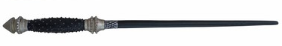
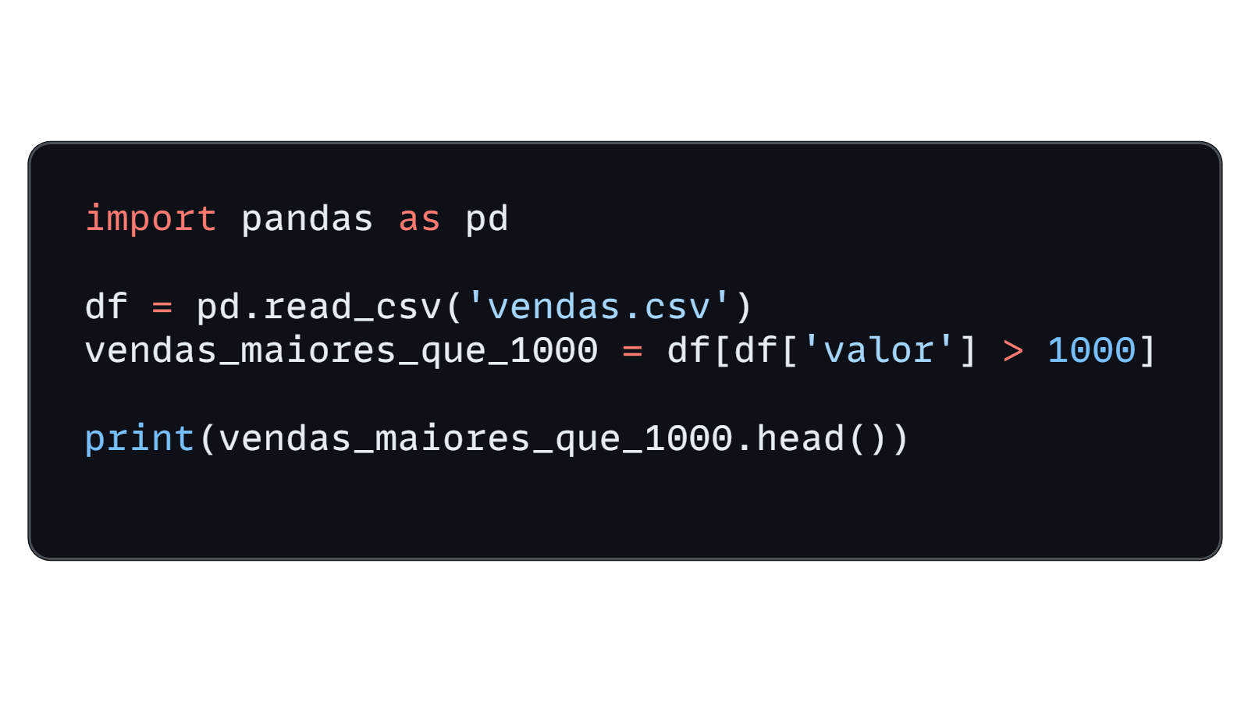
O QUE VOCÊ PODE FAZER COM PANDAS?
Ler e escrever arquivos de dados;
Filtrar colunas ou linhas com condições específicas;
Agrupar dados (como somar vendas por mês, por exemplo);
Limpar dados ausentes ou formatar datas.
Realizar análise de dados, ciência de dados e até automações de planilhas no dia a dia.
✨LENDO E FILTRANDO DADOS DE VENDAS ✨
FUNÇÕES PYTHON PARA BRUXOS – VICTOR SUZUKI

Slide 5
02
MATPLOTLIB FEITIÇO VISUAL PARA GRÁFICOS
Se você quer ver seus dados ganharem forma, o Matplotlib é seu aliado. Crie gráficos de linha, barras, pizza e muito mais.

Slide 6
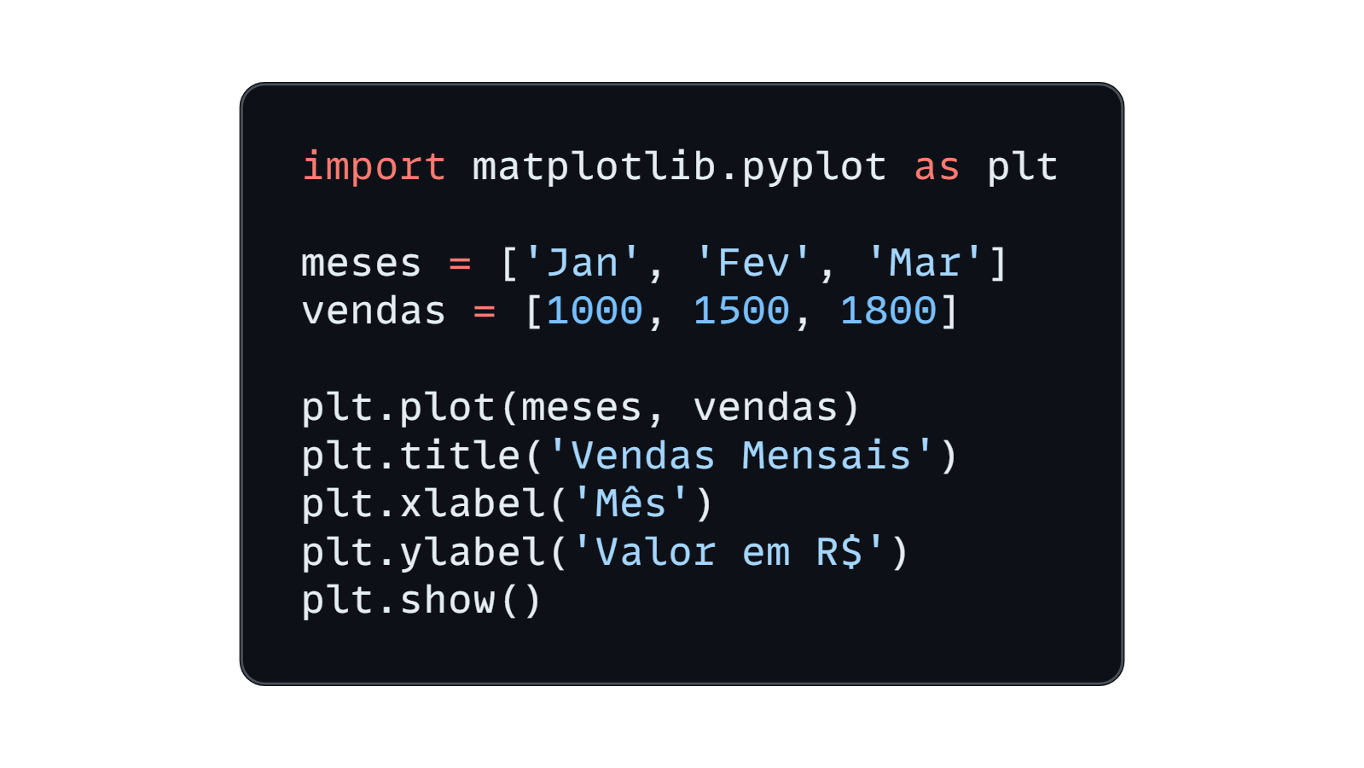
O QUE DÁ PARA CRIAR?
Gráficos de linha (ótimo para evolução de dados);
Gráficos de barras (comparações)Gráficos de pizza (proporções);
Customizações com cores, legendas, títulos e estilos
Ideal para visualizar resultados de análises ou criar relatórios automáticos com imagens.
✨ GRÁFICO DE VENDAS MENSAIS✨
FUNÇÕES PYTHON PARA BRUXOS – VICTOR SUZUKI

Slide 7
03
NUMPY A BASE MATEMÁGICA
NumPy é perfeito para trabalhar com arrays, matrizes e cálculos numéricos de forma rápida. Ele é usado nos bastidores de quase todas as bibliotecas científicas.

Slide 8
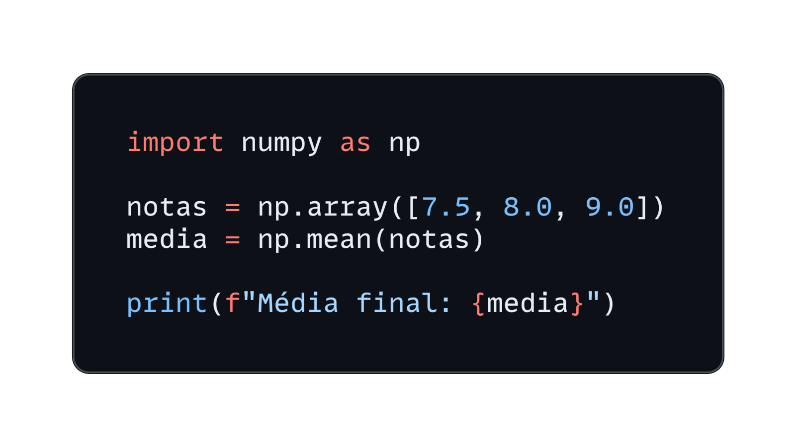
QUANDO USAR?
Trabalhar com grandes quantidades de números;
Fazer cálculos estatísticos, médias, desvios;
Realizar operações com matrizes (ideal para IA, imagens, simulações);
É base para outras bibliotecas como Pandas, Scikit-learn e TensorFlow.
✨ CÁLCULO DE MÉDIA COM ARRAY✨
FUNÇÕES PYTHON PARA BRUXOS – VICTOR SUZUKI

Slide 9
04
REQUESTS O LIVRO DE FEITIÇOS DA WEB
NumPy é perfeito para trabalhar com arrays, matrizes e cálculos numéricos de forma rápida. Ele é usado nos bastidores de quase todas as bibliotecas científicas.

Slide 10
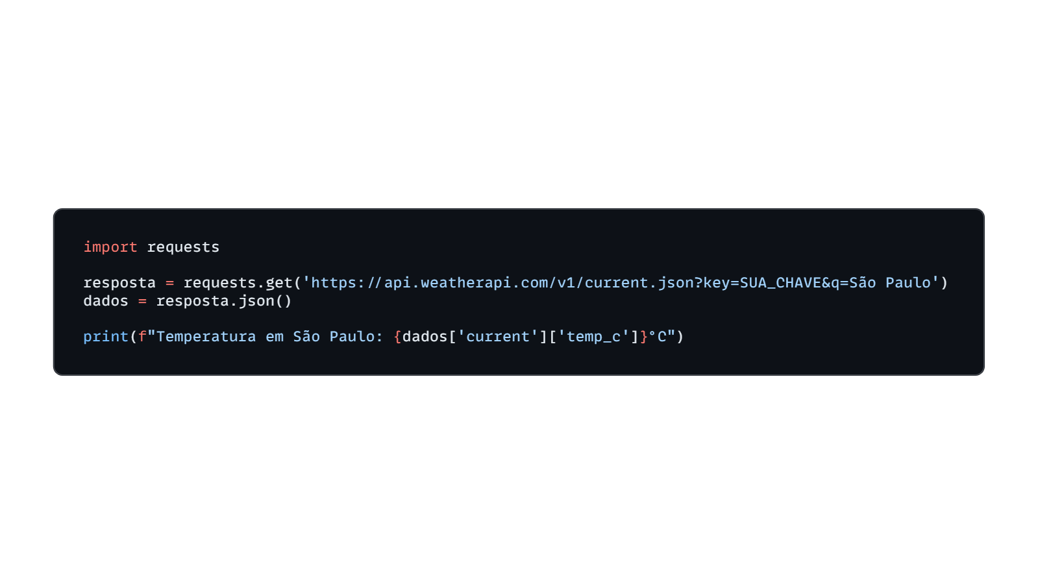
O QUE DÁ PRA FAZER?
Acessar APIs (clima, moedas, notícias, IA etc.);
Obter dados de páginas web;
Enviar formulários, autenticar usuários, automatizar integrações;
Se você quer buscar informações em tempo real de outros serviços, essa biblioteca é essencial.
✨ CONSUMINDO UMA API DE CLIMA✨
FUNÇÕES PYTHON PARA BRUXOS – VICTOR SUZUKI

Slide 11
05
FLASK CONJURANDO SITES COM PYTHON
O Flask permite criar sites e APIs com Python de forma rápida e intuitiva. É ideal para projetos simples e poderosos.

Slide 12
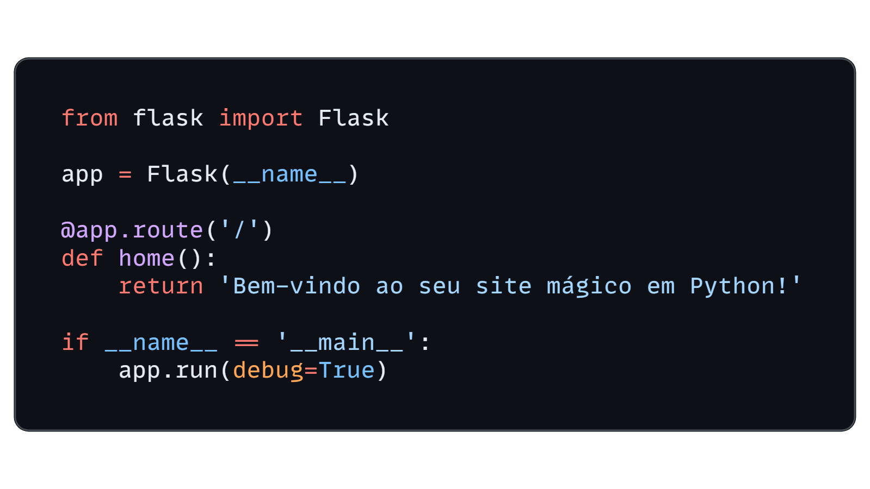
O QUE É POSSÍVEL COM FLASK?
Criar um site com rotas (páginas) dinâmicas;
Criar APIs para seus apps e projetos;
Enviar e receber dados via navegador ou aplicativos;
Perfeita para quem quer criar uma interface para seus scripts ou desenvolver pequenos sistemas web.
✨ CRIANDO UMA ROTA DE BOAS-VINDAS✨
FUNÇÕES PYTHON PARA BRUXOS – VICTOR SUZUKI

Slide 13
06
SQLALCHEMY MAGIA PARA BANCOS DE DADOS
SQLAlchemy conecta seu código Python com bancos de dados como MySQL, SQLite e PostgreSQL sem complicações.

Slide 14
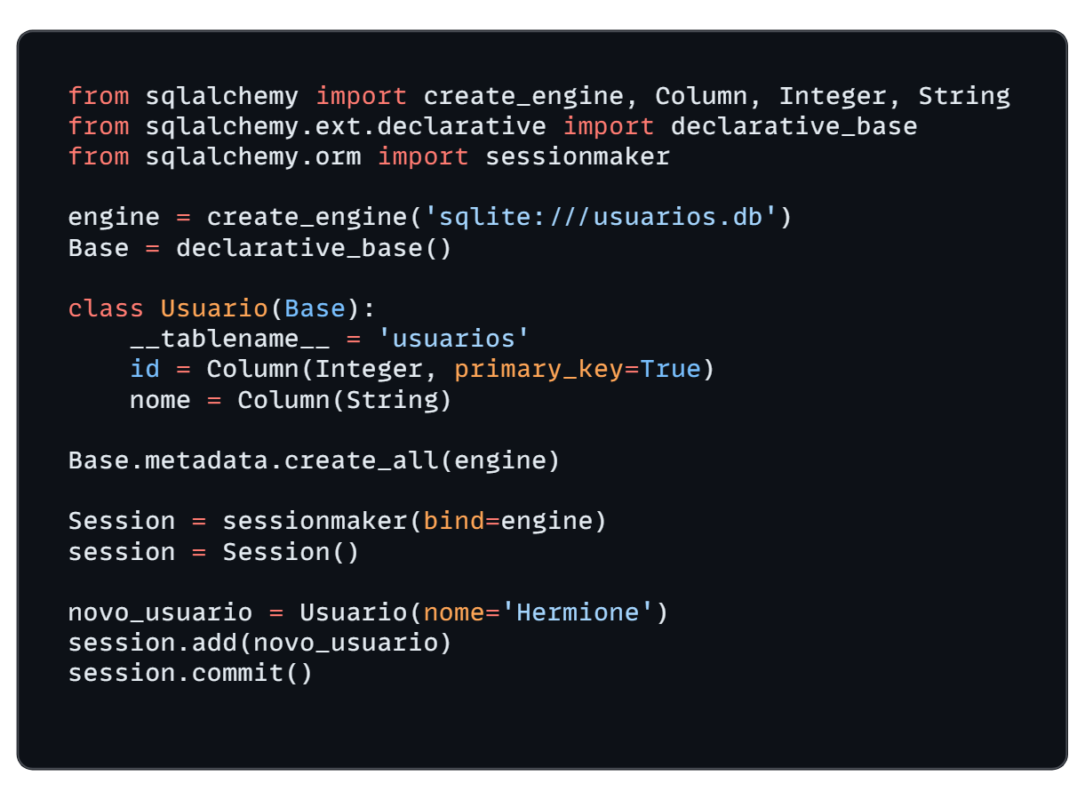
QUAIS OS PRINCIPAIS USOS?
Criar modelos de dados como classes Python;
Inserir, buscar, atualizar e apagar dados em tabelas;
Fazer consultas complexas com filtros, ordenações, etc;
Muito usada em conjunto com Flask para criar APIs completas com banco de dados.
✨ CRIANDO UMA TABELA E INSERINDO DADOS✨
FUNÇÕES PYTHON PARA BRUXOS – VICTOR SUZUKI

Slide 15
AGRADECIMENTOS

Slide 16

OBRIGADO POR LER ATÉ AQUI
Esse Ebook foi gerado por IA, e diagramado por humano. O passo a passo se encontra no meu GitHub.
Esse conteúdo foi gerado com fins didáticos de construção, não foi realizado uma validação cuidadosa humana no conteúdo e pode conter erros gerados por uma IA.
https://github.com/VSuzuki98/prompts-recipe-to-create-a-ebook

